Slide 1
Cервер препринтов bioRxiv как платформа для долгосрочного хранения научной информации
Захарова С. С.
Москва
2025

Slide 2
Редькина Н. С. Открытые серверы препринтов: современное состояние и перспективы развития // Научно-техническая информация. Серия 1. Организация и методика информационной работы. – 2025. – № 1. – С. 31-39.
«С целью унификации терминов, под серверами препринтов (термин наиболее употребим в описании ресурсов, в которых размещаются электронные версии препринтов) онлайн-архивы, репозитории или платформы, будем понимать содержащие работы или данные, представляющие результаты научных исследований, которые еще не прошли экспертную оценку или не были приняты академическими издательствами»
arXiv
bioRxiv
chemRxiv
medRxiv
techRxiv
et al.

Slide 3
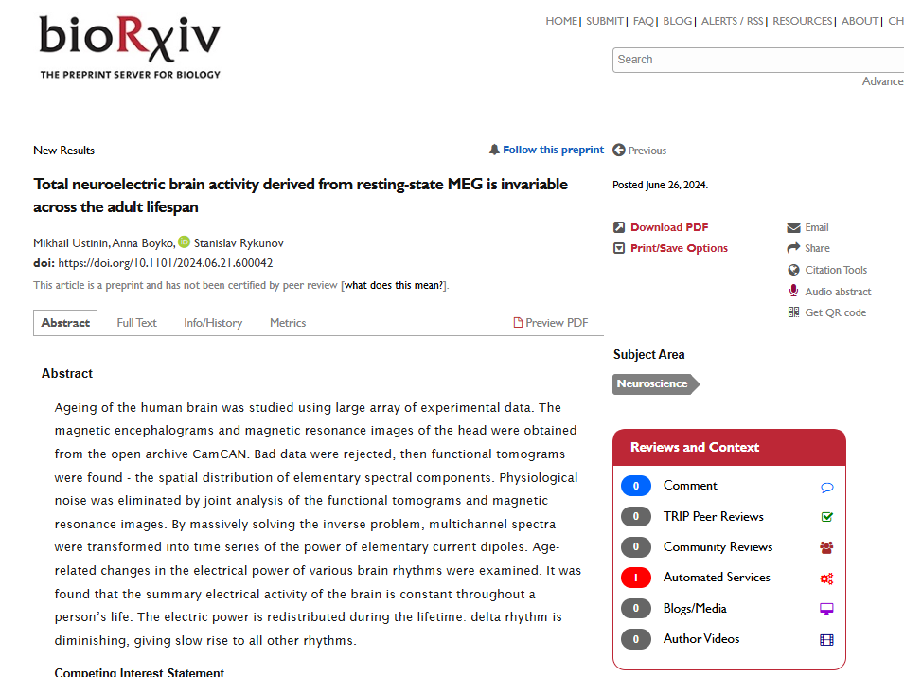
bioRxiv — это онлайн-архив и сервис распространения препринтов по биологическим наукам (https://www.biorxiv.org).
BioRxiv, помимо своей основной функции публикации препринтов, играет важную роль в хранении научных данных и результатов исследований, обеспечивая сбережение интеллектуального наследия и возможность повторного использования научных данных
При создании bioRxiv не было ясности, должен ли этот бесплатный онлайн-архив и сервис распространения неопубликованных препринтов по биологии реально хранить информацию или только агрегировать.
Управляется openRxiv, некоммерческой организацией, занимающейся развитием научной коммуникации
https://ekb.aonb.ru/assets/components/phpthumbof/cache/klochev.58d24f199b77d08eeffc20cd8ed16c24.jpg

Slide 4
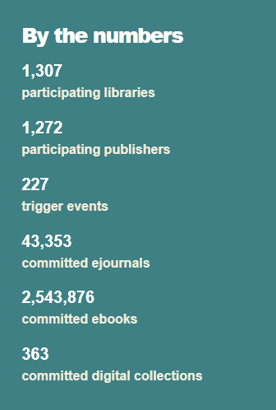
bioRxiv стремится к сохранению публикуемого контента. Поэтому весь контент также накапливается в архивной службе Portico
международная система резервного хранения научных данных Portico (www.portico.org) -некоммерческая организация, обеспечивает долгосрочное хранение научных материалов
Portico предоставляет библиотекам и издательствам надёжные и экономичные решения для хранения электронных ресурсов, а также оказывает экспертную и техническую поддержку национальным библиотекам, обеспечивая доступность их контента для исследователей, учёных и студентов в будущем

Slide 5
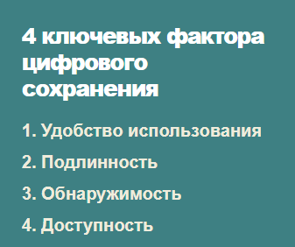

Portico (Портик) разработал стратегию сохранения цифровых данных для обеспечения долгосрочного доступа
текущие расходы на эксплуатацию архива, в том числе на ИТ-инфраструктуру для приёма, архивирования и переноса контента в архив.

Slide 6
Руководство по выбору архива (сайты университетов и исследовательских центров) перечисляют необходимые опции, указывающие на надежность онлайн-архива
1.Налиие у издания постоянных идентификаторов. Присвоение архивами DOI также является признаком качества. Всем препринтам BioRxiv присваивается единый цифровой идентификатор объекта (DOI). Каждой версии препринта присваивается уникальный URL-адрес, при этом DOI препринта по умолчанию соответствует самой последней опубликованной версии статьи
Указание условий доступа к онлайн-архиву. BioRxiv предоставляет открытый доступ к полным текстам и метаданным ко всем статьям, размещённым на сервере. А также доступен интерфейс прикладного программирования (API).

Slide 7
Сравниваем технические данные BioRxiv и делаем выводы о возможностях данного онлайн-архива для хранения научной информации
Форматы файлов поддерживают взаимодействие. Рукописи публикуются в формате PDF сразу после принятия и одновременно отправляются на конвертацию в формат XML. Полный текст в формате HTML для недавно опубликованных рукописей обычно появляется в течение двух дней после публикации в формате PDF
В BioRxiv для описания препринтов по биологическим наукам используется схема метаданных, содержащая информацию с использованием контролируемых словарей или онтологий. Что позволяет не искажать информацию из-за использования специалистами разных терминов для обозначения одних и тех же вопросов. Такая стандартизация ссылается на онтологии из одной предметной области, это помогает избежать недопонимания, если термин используется иначе в разных дисциплинах. Использование контролируемых словарей и онтологий повышает качество и доступность данных.

Slide 8
Сравниваем технические данные BioRxiv и делаем выводы о возможностях данного онлайн-архива для хранения научной информации
Метаданные ссылаются на связанную информацию, где это необходимо. Сайты bioRxiv способны обеспечить как существующие, так и будущие интеграции с другими участниками экосистемы научной коммуникации (например, поисковыми системами, службами индексации, журналами и системами подачи рукописей).
Какие лицензии, определяют условия повторного использования; какие варианты лицензирования предусмотрены? В BioRxiv авторы сохраняют авторские права на свои рукописи и могут выбрать один из нескольких вариантов лицензий, определяющих параметры повторного использования. Информация об авторском праве и лицензии для каждой рукописи отображается под аннотацией и на вкладке «Информация/История» на странице препринта

Slide 9
Сравниваем технические данные BioRxiv и делаем выводы о возможностях данного онлайн-архива для хранения научной информации
Гарантирует ли архив будущую доступность и повторное использование наборов данных? Создатели онлайн-архива утверждают, что контент bioRxiv будет постоянно доступен и пригоден для повторного использования в будущем. Ряд инициатив, направленных на долгосрочную устойчивость работы серверов, подтверждает данное заявление.
Платформа уже запустила пилотные проекты на основе ИИ для создания аннотаций к статьям, предоставив авторам возможность редактировать или удалять эти аннотации. Программа PanLingua, использовалась для перевода английских статей на более чем 100 других языков.

Slide 10
Как с нами связаться
Центральная библиотека в Пущинском научном центре (ПНЦ) – отдел Библиотеки по естественным наукам РАН
https://cnbp.ru

